Slide 1
영상정보처리 Lab 08
Local HDR algorithm

Slide 2
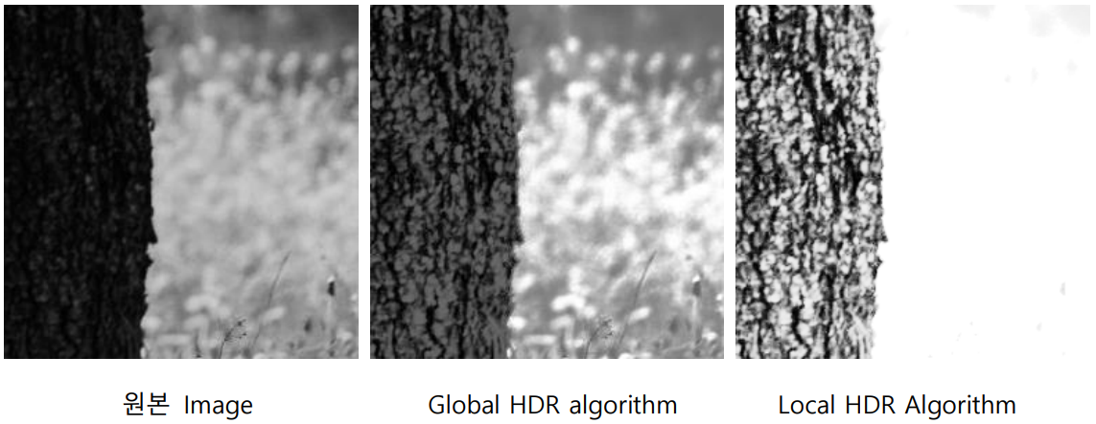
1. Local HDR algorithm
√ High Dynamic Range 기술은 영상 전체에 적용된다.(Global HDR algorithm, Histogram Equalization)
√ 하지만, HDR을 Segmented region에 적용 하여, 특정 목적을 수행할 수 있다.(Local HDR algorithm)

Slide 3
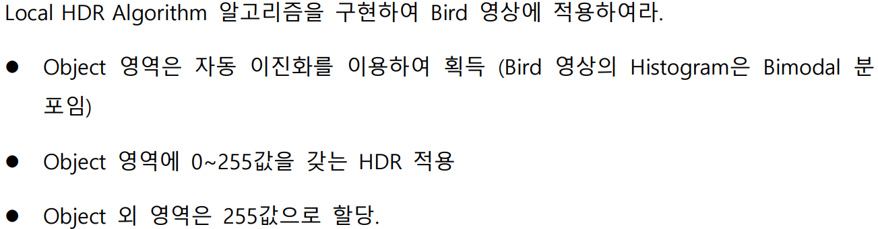
1. Local HDR algorithm

Slide 4


1. Local HDR algorithm
bird.bmp
OutImg_Local HDR.bmp
원본영상
결과영상

